Slide 1
DEIXANDO TUDO MAIS FÁCIL

Slide 2
Acessibilidade
Sabia que você pode personalizar seu smartphone para que ele do jeito que precisa???
1
2
3
4
PODEMOS
AUMENTAR OU DIMINUIR O TAMANHO DA FONTE (LETRA)
PEQUENO
NORMAL
GRANDE
ENORME
PODEMOS
AUMENTAR OU DIMINUIR A LUMINOSIDADE DA TELA
MAIS CLARA
MAIS ESCURA
PODEMOS
AUMENTAR OU DIMINUIR O TEMPO DE ESPERA PARA A TELA APAGAR (OCIOSO OU BLOQUEIO)
02 MINUTOS
05 MINUTOS
10 MINUTOS
PODEMOS
ORGANIZAR AS
TELAS E ÍCONES
DE ACORDO COM
AS NOSSAS PREFERÊNCIAS

Slide 3
CONFIGURAÇÕES

Slide 4
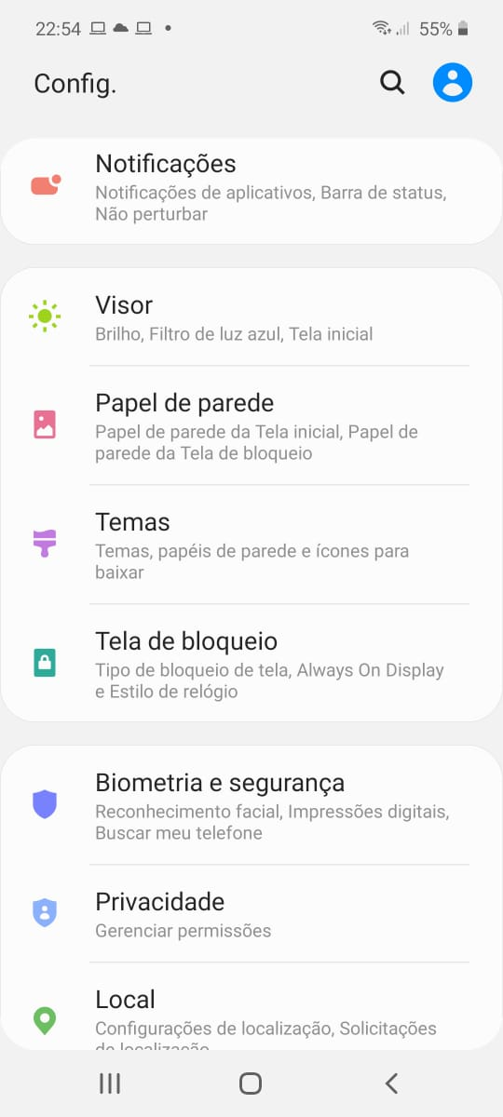

Slide 5
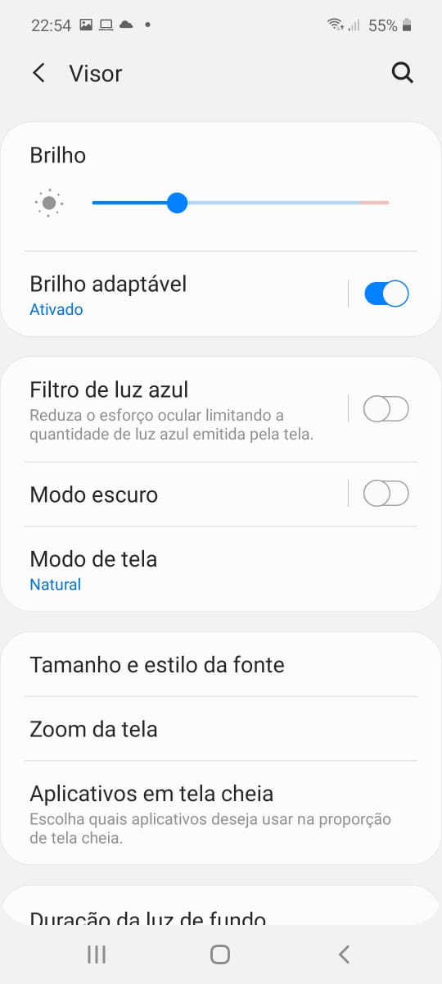
1

Slide 6
TAMANHO DA FONTE
PODEMOS
AUMENTAR OU DIMINUIR O TAMANHO DA FONTE LETRA
PEQUENO
NORMAL
GRANDE
ENORME
Imagem:https://pt.123rf.com/stock-photo/emoticon.html?sti=mwrpwjib2363kgqkjm|

Slide 7
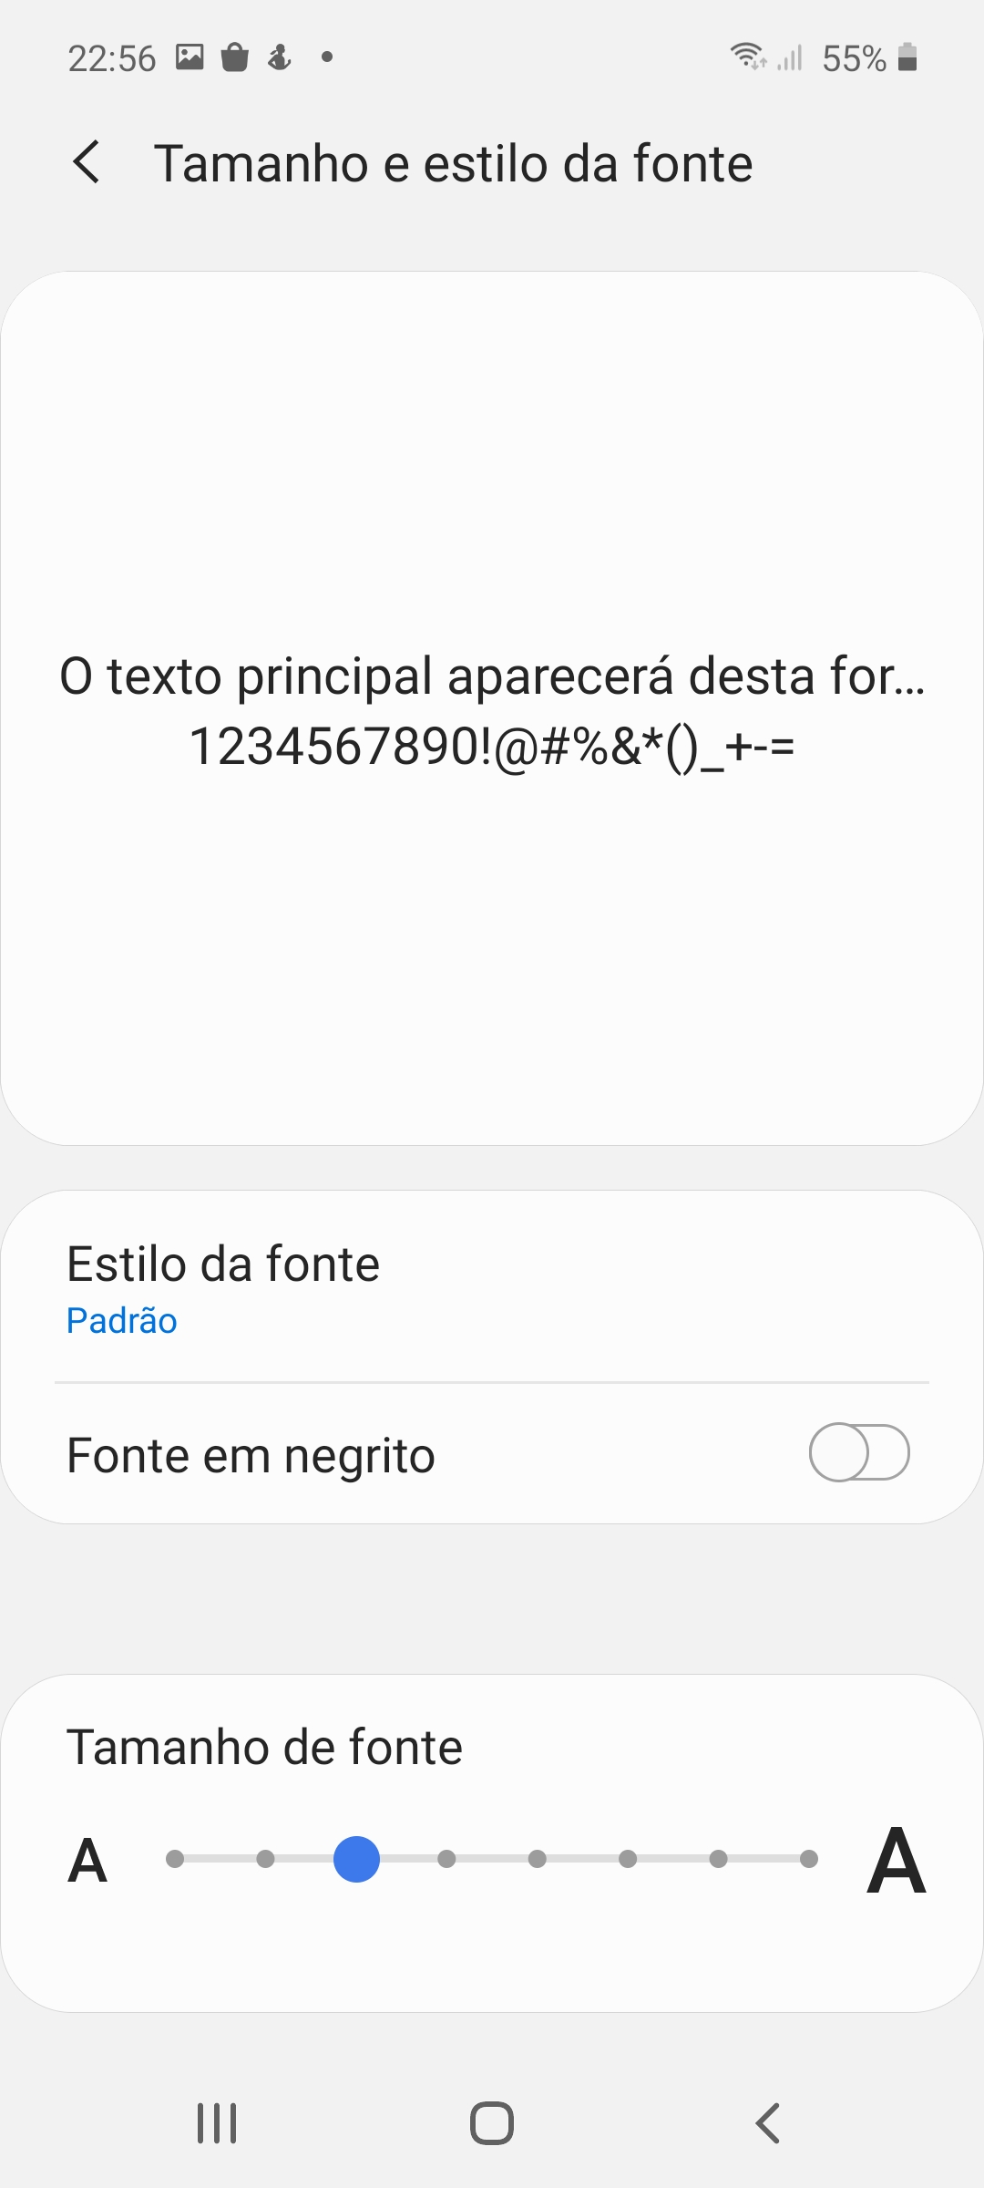
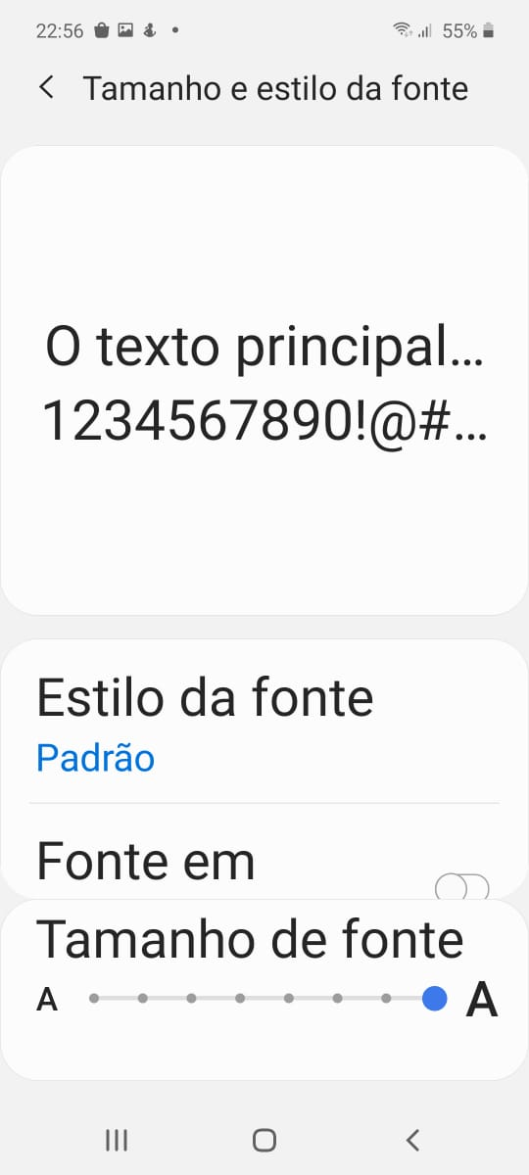

Slide 8
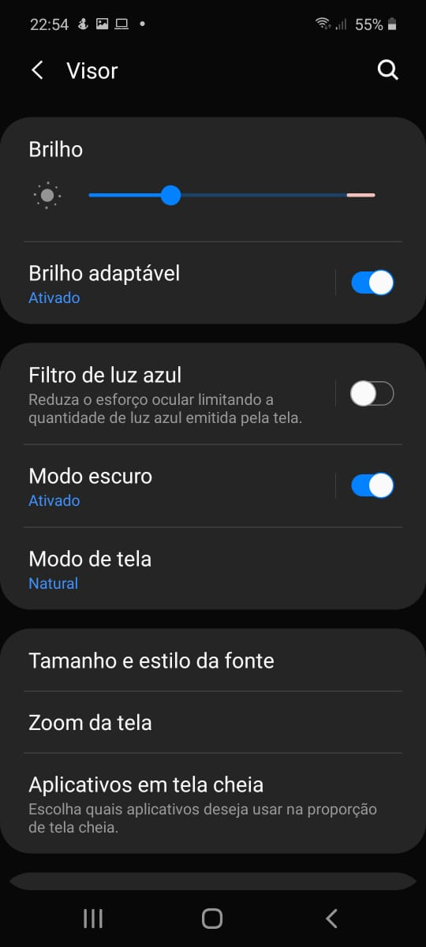
LUMINOSIDADE - BRILHO

Slide 9
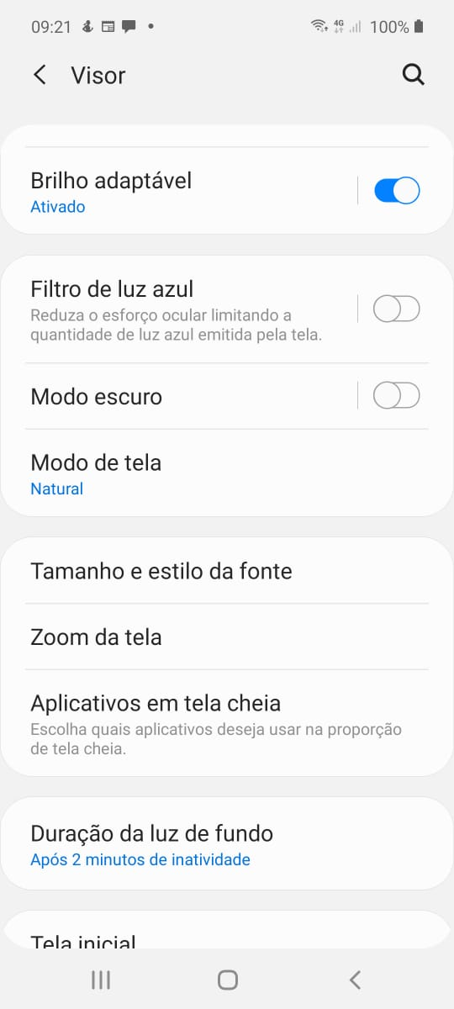
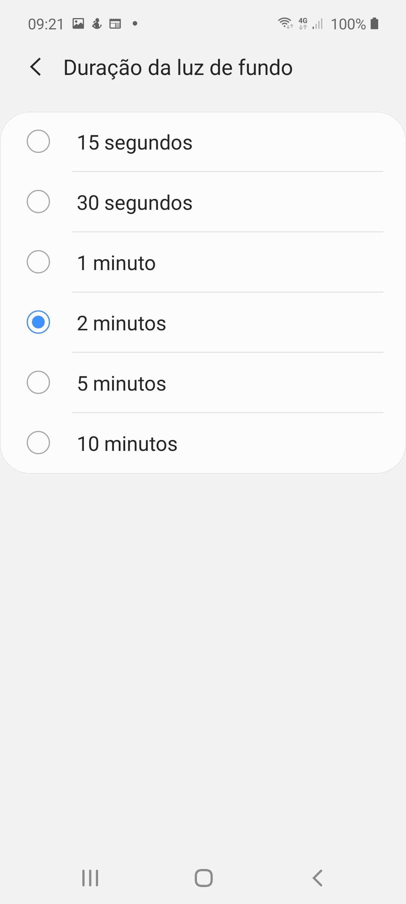
TEMPO OCIOSO / LUZ DE FUNDO / TELA

Slide 10
Você conhece os EMOJIS ??
Com origem no Japão, os emojis são
imagens (– carinhas) usados em
mensagens eletrônicas e páginas
web.

Slide 11
ÍCONES
COMPARTILHAR
ESCANEAR
POSTAR
O QUE MAIS ??????

Slide 12
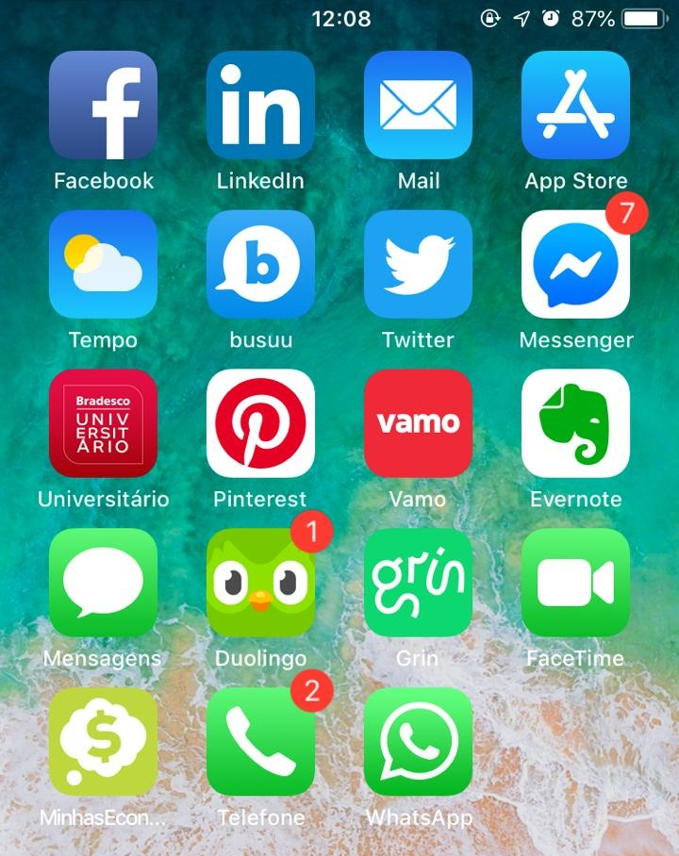
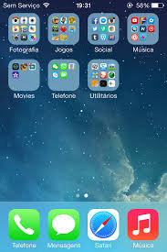
ORGANIZAÇÃO

Slide 13
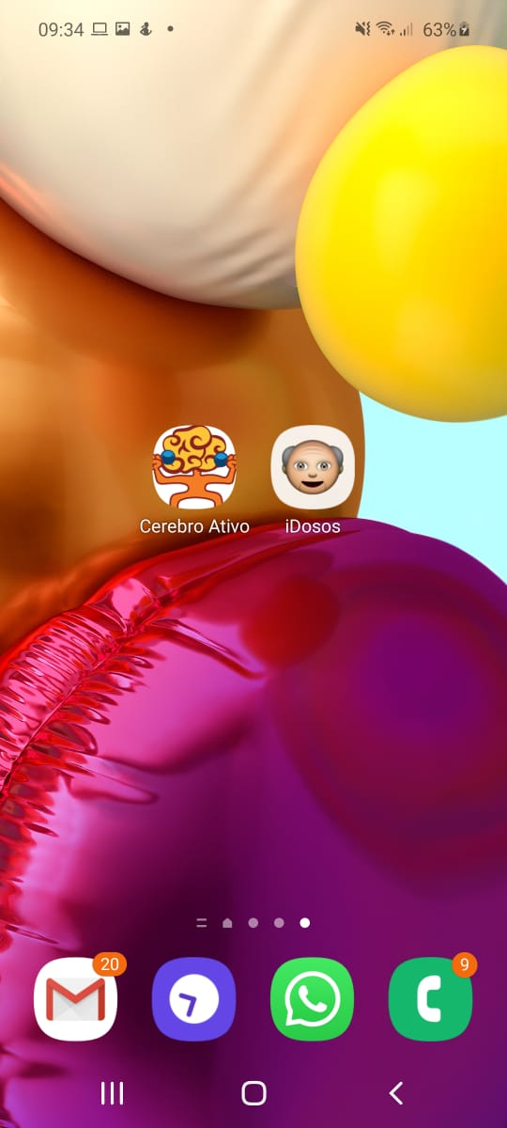
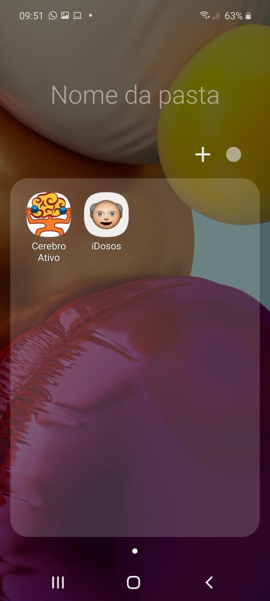
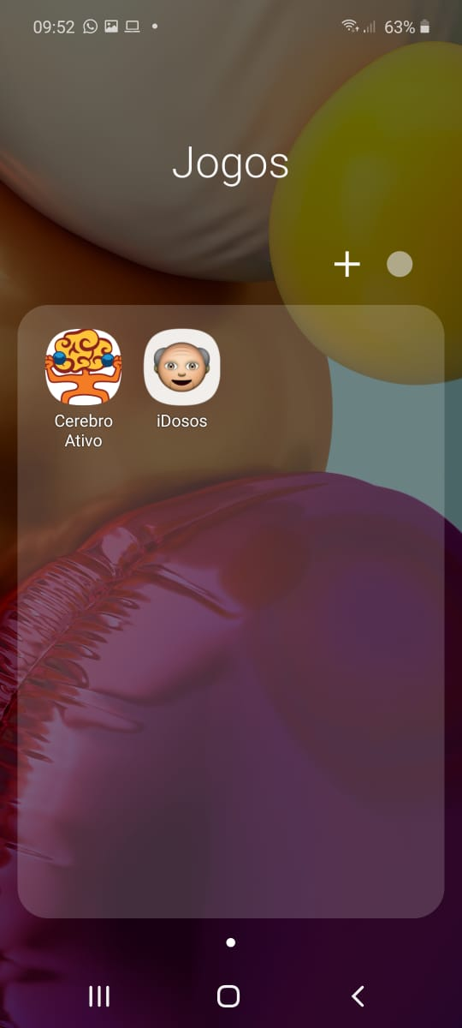

Slide 15
AGORA É A SUA VEZ!!!
Mude seus ícones de lugar.
Ordem Alfabética
OU

Slide 16
CONEXÃO
https://blog.tecjump.com.br/conexao-de-internet/

Slide 17
QUAL É A SUA ???
5G
3G
4G
WI-FI
CABO
?
Imagem:https://podecomparar.com.br/telecom/blog/conexao/tipos-conexao-internet-cabo-fibra-hfc

Slide 18
Wi-fi
É uma tecnologia que permite a conexão com a internet entre vários dispositivos sem usar cabos ou fios.
Alguns locais públicos já possuem Wi-fi.
Imagem:https://www.comercialrf.com.br/camera-wifi-hd-360-p145
https://www.mobly.com.br/adesivo-wifi-wireless-para-ambientes-com-rede-wifi-modelo-1-463155.html

Slide 19
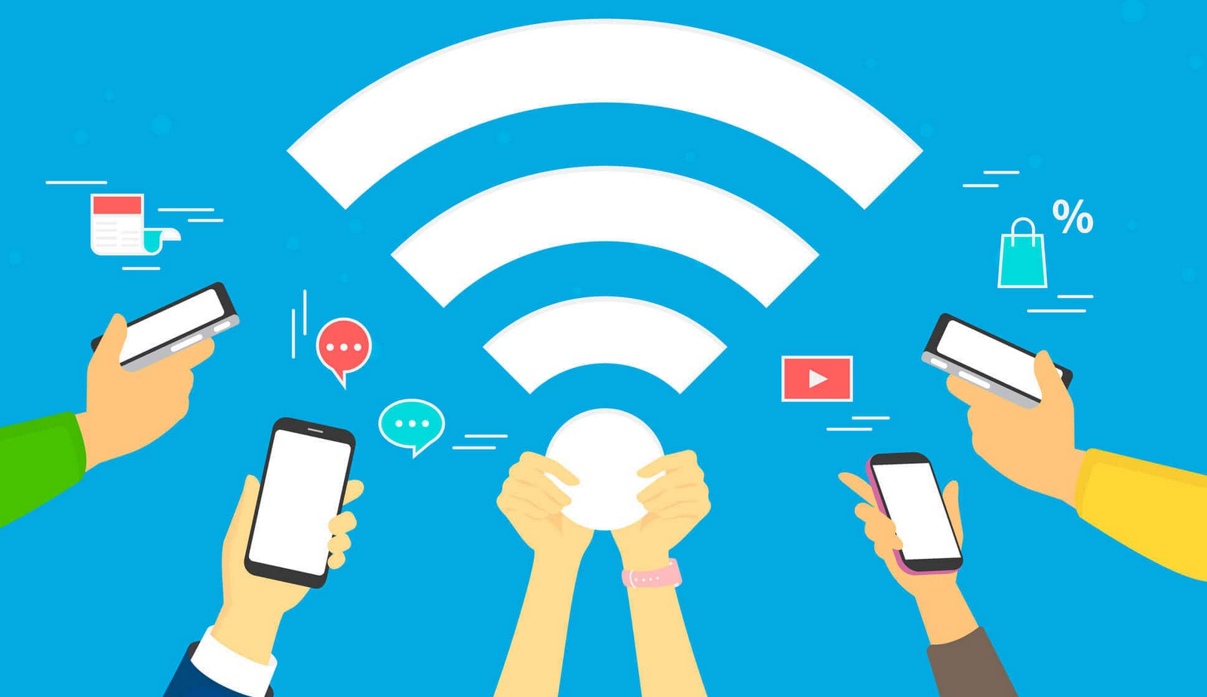
Como Conectar a rede Wi-fi ???
Imagem:https://bricktelecom.com.br/a-nova-geracao-wi-fi-o-que-e-o-wi-fi-premium/
https://www.gumga.com.br/blog/maneiras-de-descobrir-uma-boa-ideia/

Slide 20
Vamos ao passo a passo
Deslize a Tela para baixo
Verifique se o ícone Wi-Fi está azul
Se estiver cinza - toque nele para que fique azul;
Nesse momento ele irá localizar as redes Wi-Fi que estiverem ao alcance. Escolha a que você deseja conectar
Se precisar de senha, peça ao estabelecimento. Se eles tiverem o serviço disponível, eles te darão com prazer!! ;)

Slide 21
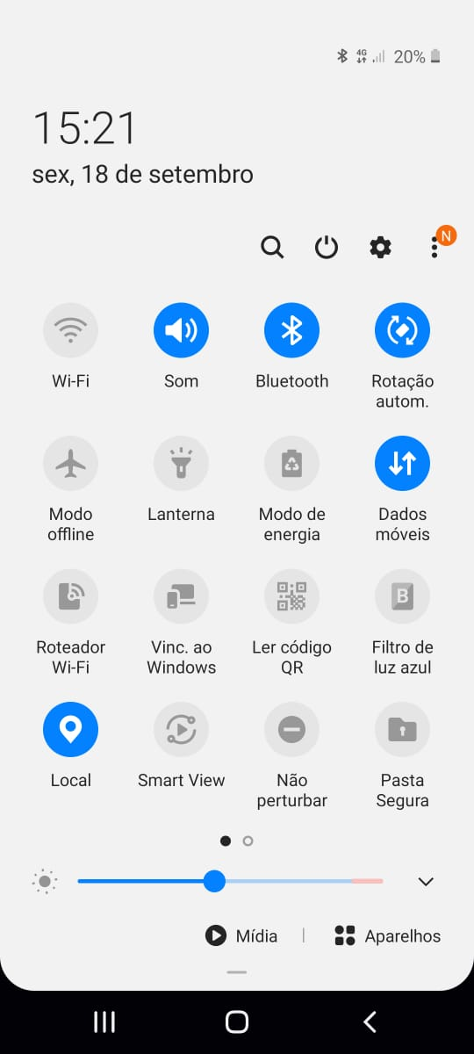
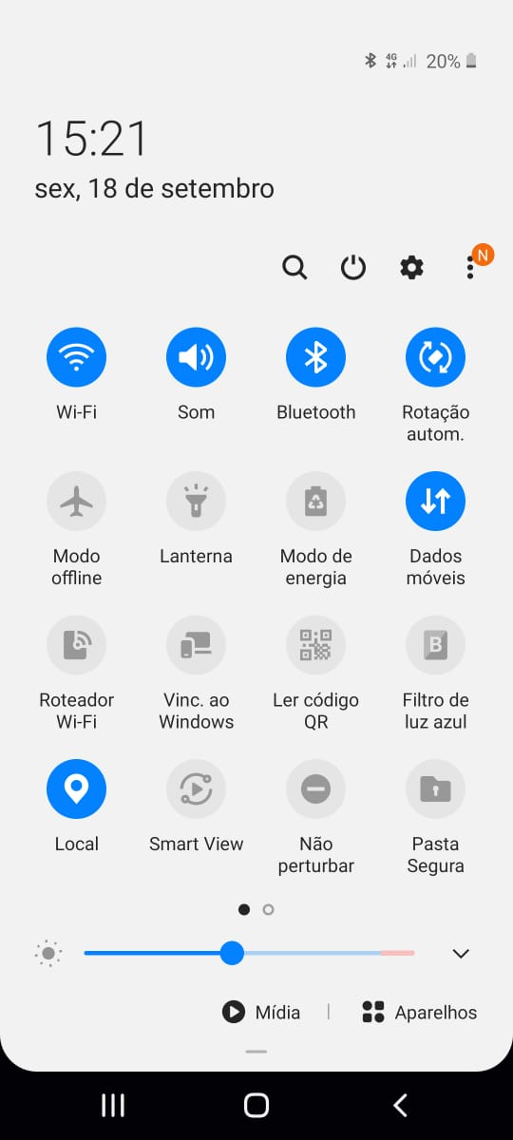
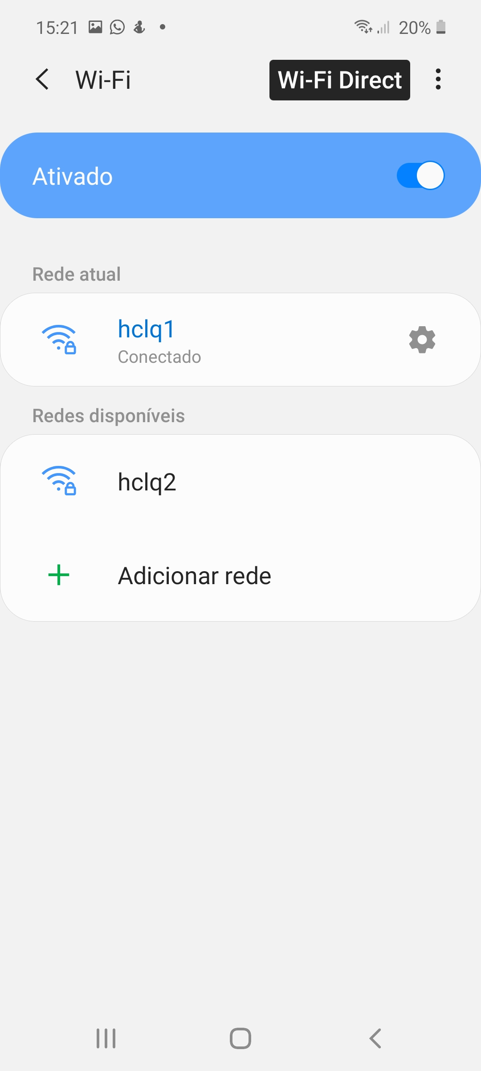

Slide 22
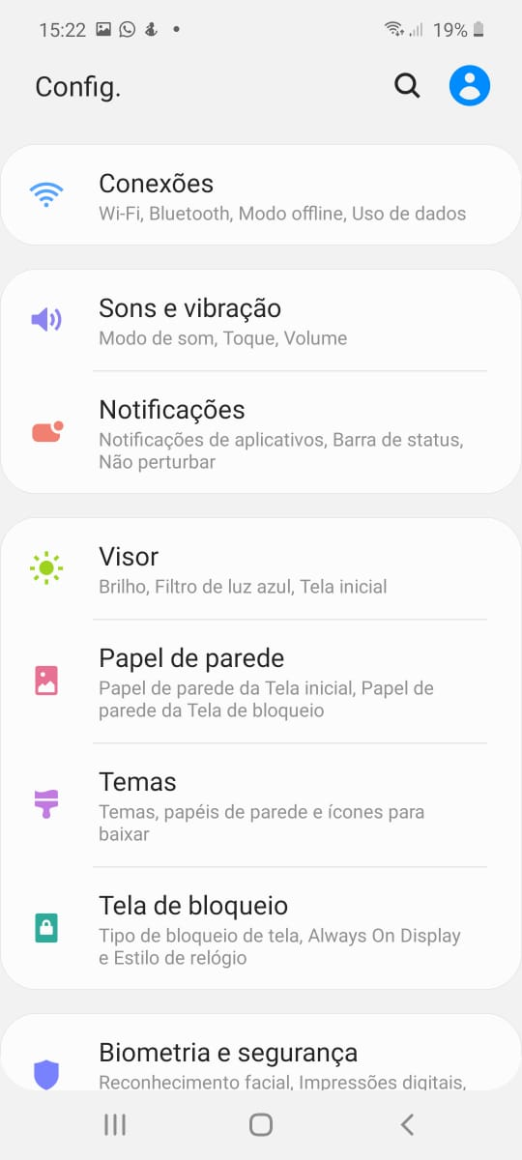
Entre em Configuração
Toque em Conexões
Verifique se o Wi-Fi está com o botão ligado
Se não tiver ligado, acione o botão e toque em cima da palavra Wi-Fi.
Nesse momento ele irá localizar as redes Wi-Fi que estiverem ao alcance. Escolha a que você deseja conectar
Se precisar de senha, peça ao estabelecimento. Se eles tiverem o serviço disponível, eles te darão com prazer!! ;)

Slide 23
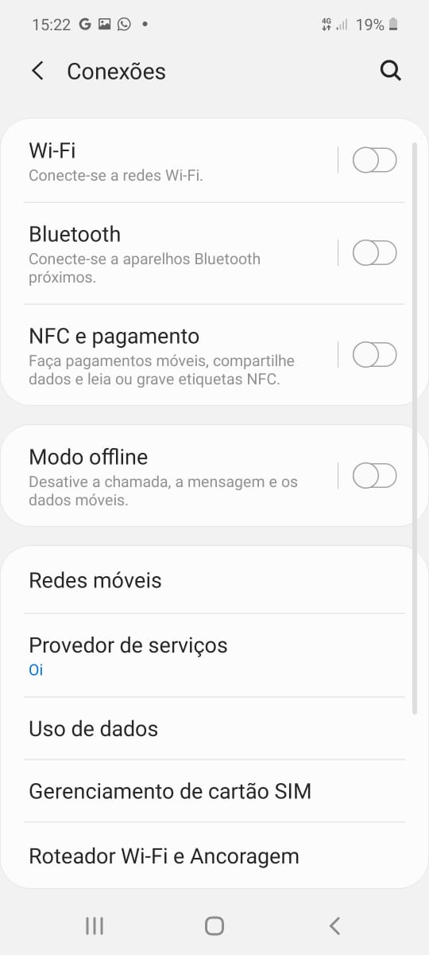
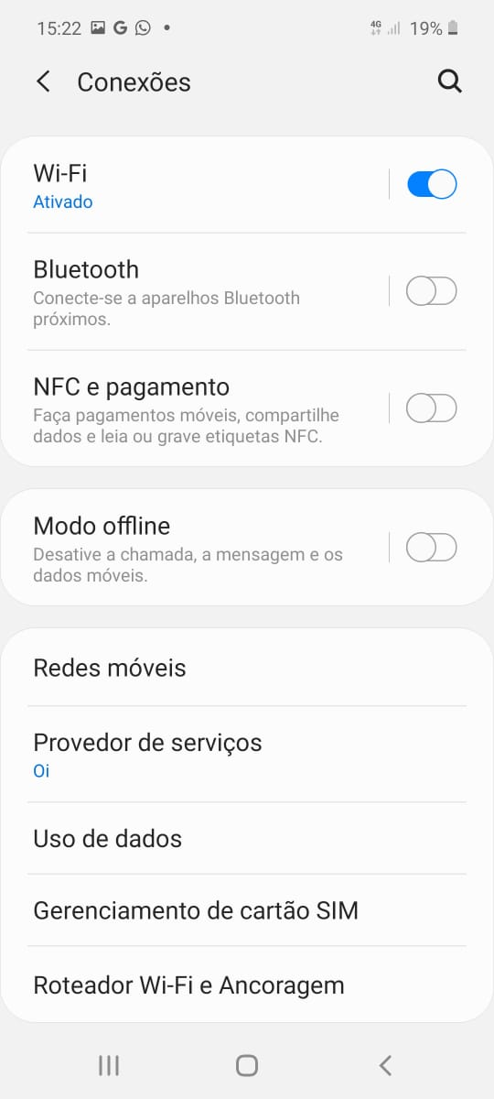
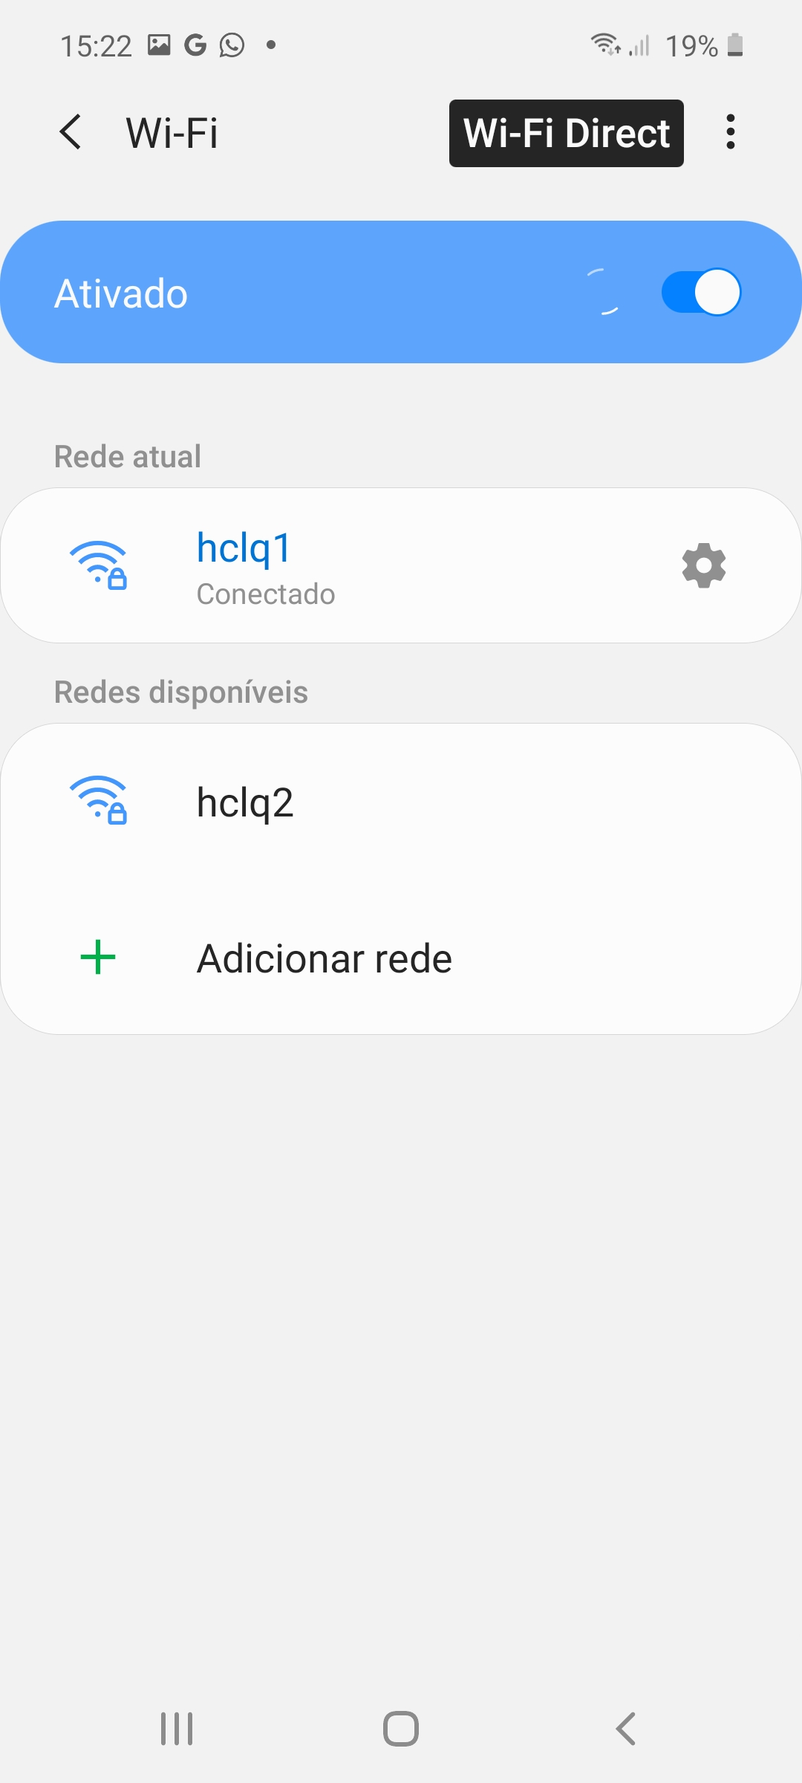

Slide 24
Vamos ao passo a passo
Entre em Configuração
Toque em Conexões
Verifique se o Wi-Fi está com o botão ligado
Se não tiver ligado, acione o botão e toque em cima da palavra Wi-Fi.
Nesse momento ele irá localizar as redes Wi-Fi que estiverem ao alcance. Escolha a que você deseja conectar
Se precisar de senha, peça ao estabelecimento. Se eles tiverem o serviço disponível, eles te darão com prazer!! ;)
Deslize a Tela para baixo
Verifique se o ícone Wi-Fi está azul
Se estiver cinza - toque nele para que fique azul;
Nesse momento ele irá localizar as redes Wi-Fi que estiverem ao alcance. Escolha a que você deseja conectar
Se precisar de senha, peça ao estabelecimento. Se eles tiverem o serviço disponível, eles te darão com prazer!! ;)

Slide 25
Link Wifilivre.sp.gov.br:
https://wifilivre.sp.gov.br/

Slide 26
APLICATIVOS

Slide 27
BAIXAR UM APLICATIVO
Para baixar os aplicativos, o procedimento é o mesmo de sempre.
Você precisa ter memória disponível em seu dispositivo e fazer o download.

Slide 28
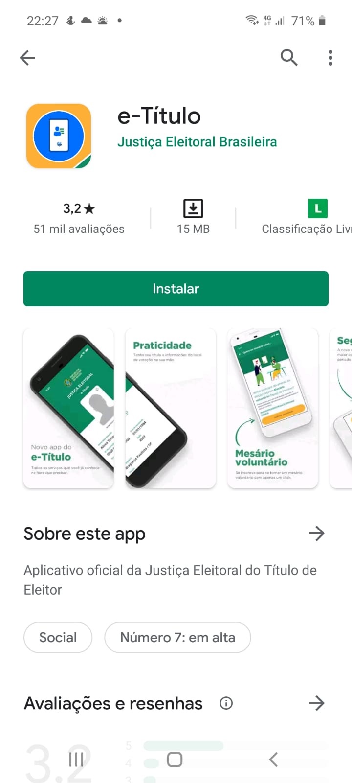
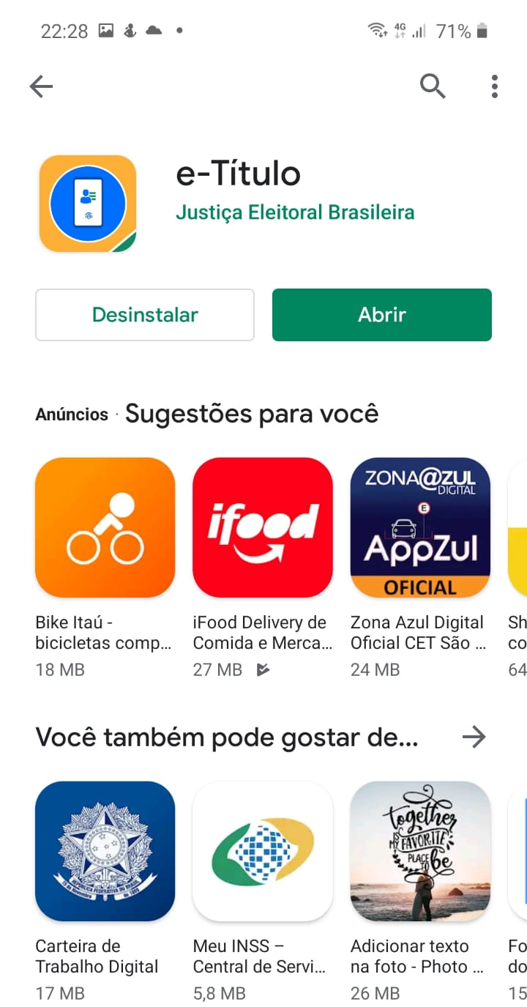
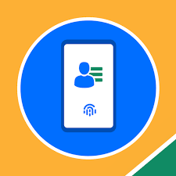
e-Título

Slide 29
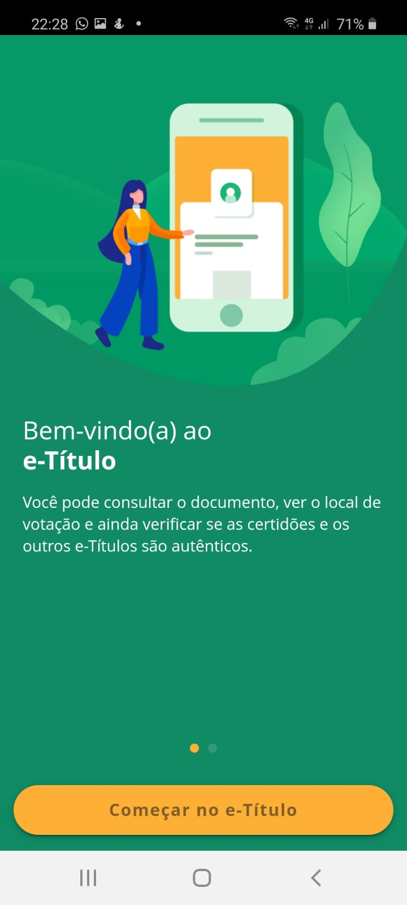
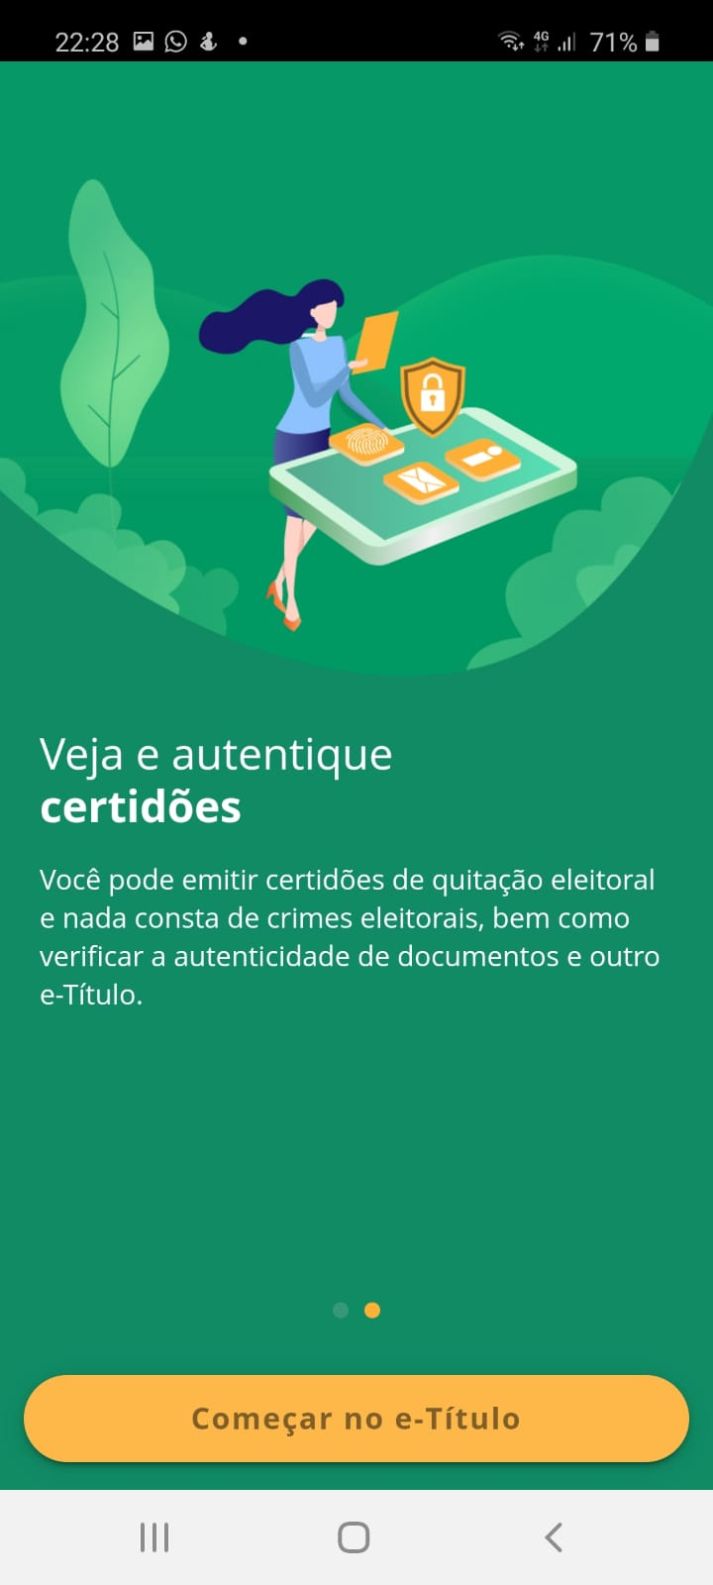

Slide 30
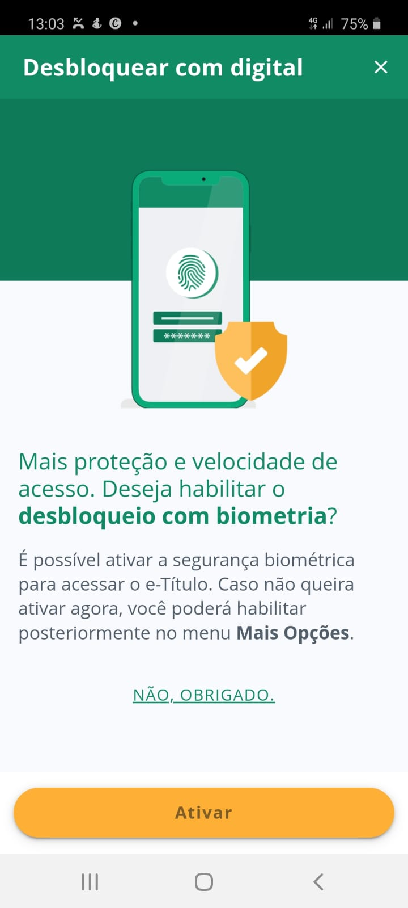
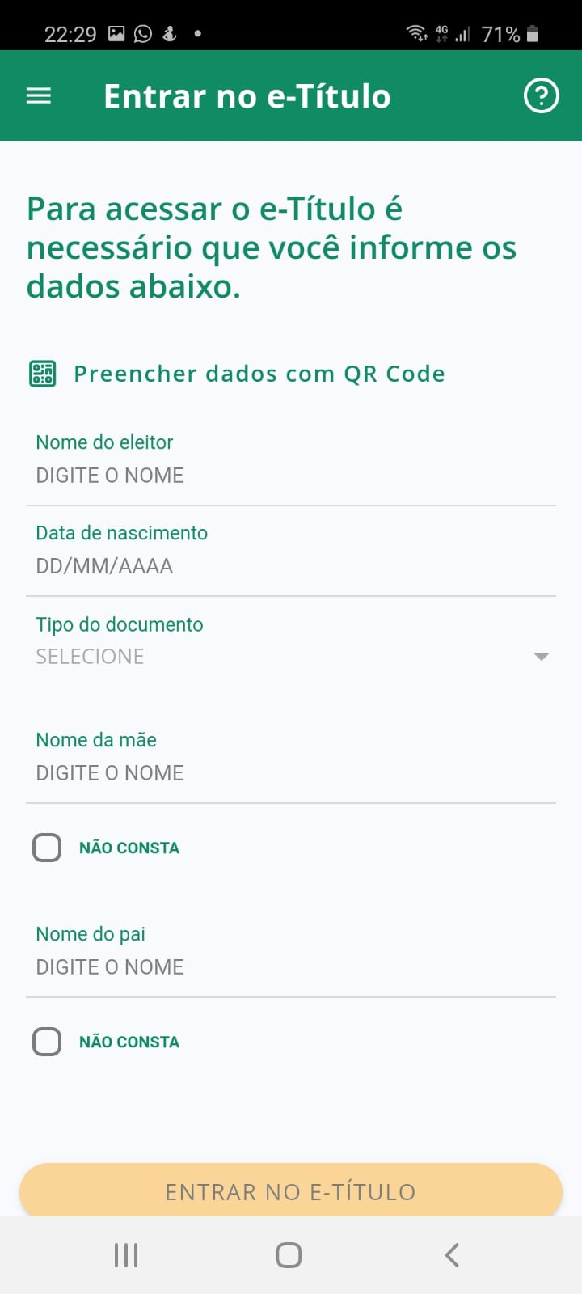
CPF OU
TÍTULO DE ELEITOR

Slide 31
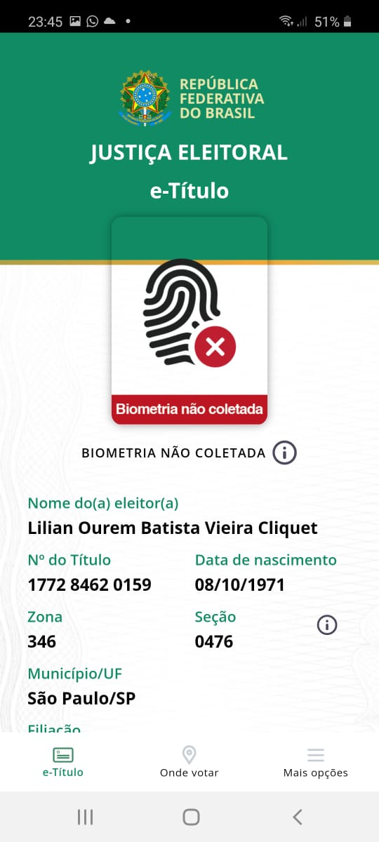
xxxxxxx
xx/ xx/xxxx
654
0101

